Slide 1
CHÀO MỪNG QUÝ THẦY CÔ ĐẾN DỰ GIỜ TIẾT HỌC HÔM NAY
GV: DƯƠNG THỊ MAI TRÂM
MÔN: KHOA HỌC TỰ NHIÊN

Slide 2
CHỦ ĐỀ 4: VẬT LIỆU, NHIÊN LIỆU, NGUYÊN LIỆU, LƯƠNG THỰC – THỰC PHẨM THÔNG DỤNG, TÍNH CHẤT VÀ ỨNG DỤNG CỦA CHÚNG

Slide 3
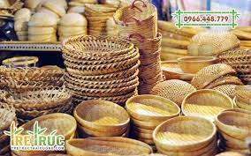
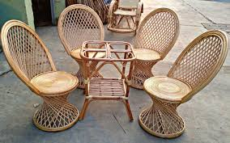
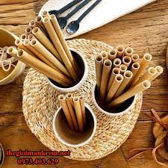
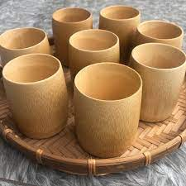
TRÒ CHƠI AI NHIỀU HƠN

Slide 4
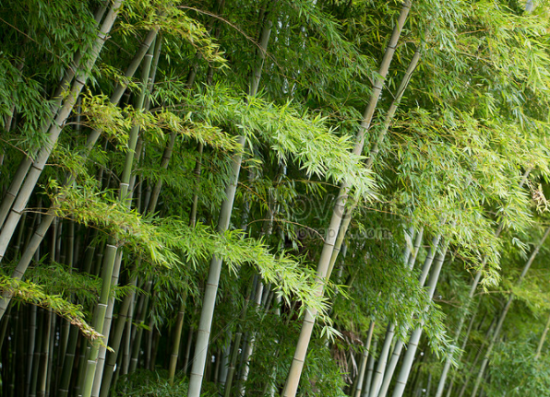
CHỦ ĐỀ 4: VẬT LIỆU, NHIÊN LIỆU, NGUYÊN LIỆU, LƯƠNG THỰC – THỰC PHẨM THÔNG DỤNG, TÍNH CHẤT VÀ ỨNG DỤNG CỦA CHÚNG
BÀI 13: MỘT SỐ NGUYÊN LIỆU

Slide 5
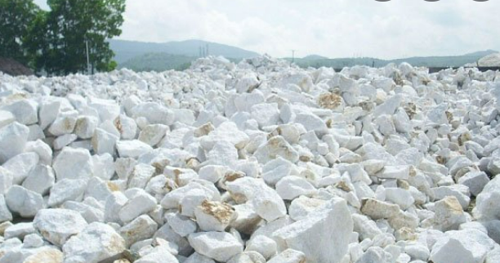
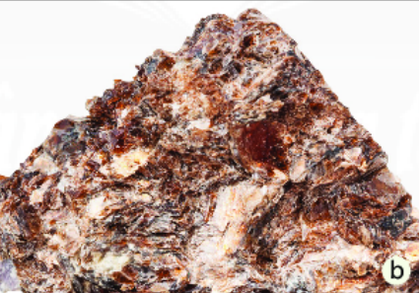
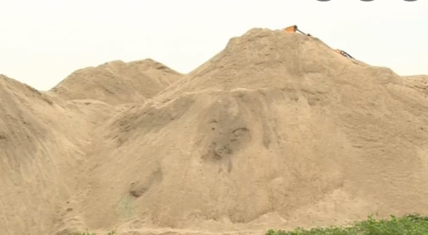
Bài 13. MỘT SỐ NGUYÊN LIỆU
1. Một số nguyên liệu thông dụng
Quan sát H 13.1. Em hãy cho biết các nguyên liệu trong hình ứng với các nguyên liệu nào sau đây: cát, quặng bauxite, đá vôi, tre.
a
b
c
d

Slide 6
ĐÁP ÁN
Đá vôi
b
a
Quặng bauxite
Cát
c
Tre
d

Slide 7
Theo em, có thể tạo nên vật liệu và sản phẩm nào từ các nguyên liệu trong hình 13.1?
THẢO LUẬN NHÓM
PHIẾU HỌC TẬP 1
Nguyên liệu | Vật liệu | Sản phẩm
Đá vôi
Cát
Quặng bauxite
Tre

Slide 8
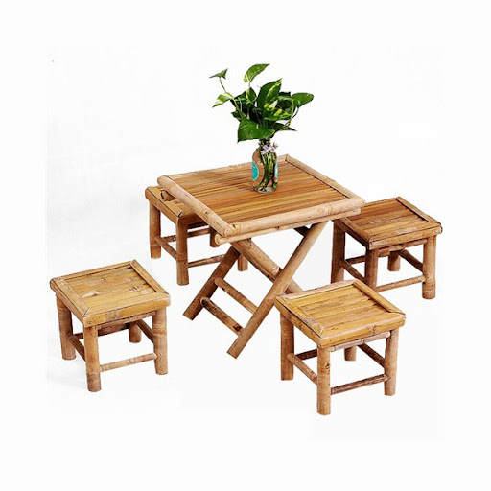
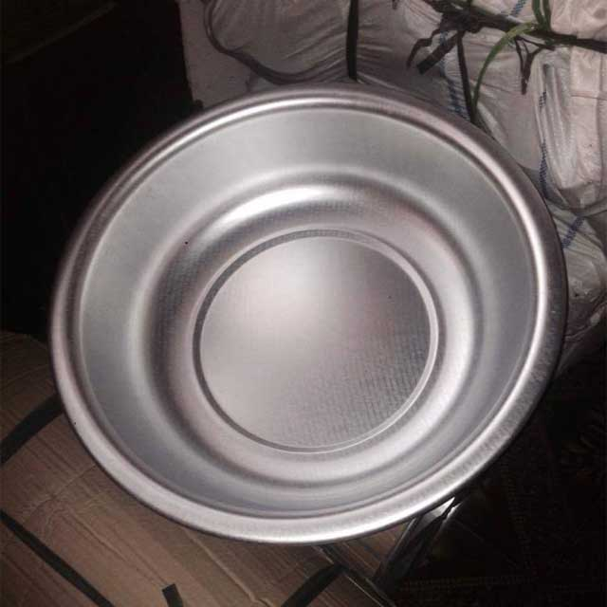
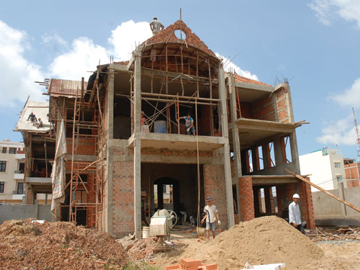
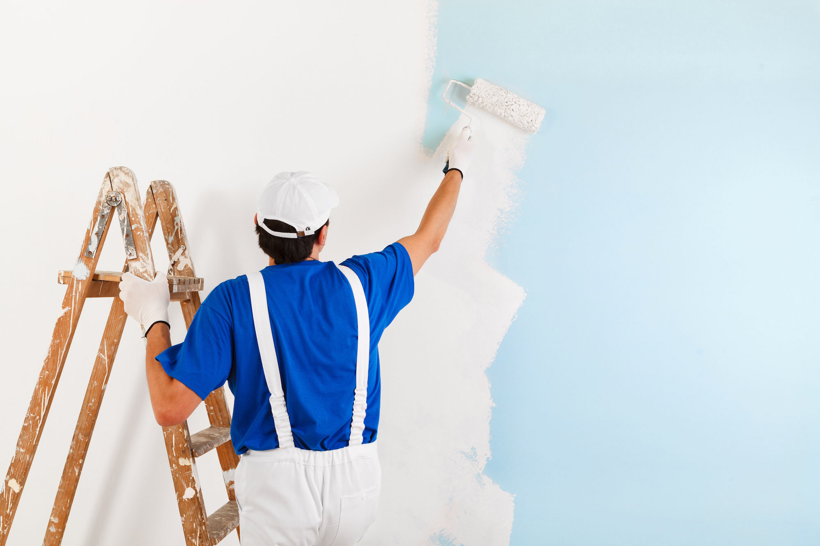
ĐÁP ÁN
PHIẾU HỌC TẬP 1
Nguyên liệu | Vật liệu | Sản phẩm
Đá vôi
Cát
Quặng bauxite
Tre
Vôi
Quét tường nhà
Cát
Xây nhà
nhôm
Thau, nồi,…
tre
bàn ghế, rổ,..

Slide 9
Bài 13. MỘT SỐ NGUYÊN LIỆU
1. Một số nguyên liệu thông dụng
Nguyên liệu là vật liệu tự nhiên (vật liệu thô) chưa qua xử lí và cần được chuyển hóa để tạo ra sản phẩm.
Vậy nguyên liệu là gì?

Slide 10
Bài 13. MỘT SỐ NGUYÊN LIỆU
2. Một số tính chất và ứng dụng của nguyên liệu
Thảo luận nhóm 4 phút hoàn thành phiếu học tập số 2.
PHIẾU HỌC TẬP 2
Nguyên liệu Đặc điểm | Đá vôi | Quặng | Cát | Nước biển
Trạng thái
Tính chất cơ bản
Ứng dụng

Slide 11
PHIẾU HỌC TẬP 2
Nguyên liệu Đặc điểm | Đá vôi | Quặng | Cát | Nước biển
Trạng thái
Tính chất cơ bản
Rắn
Rắn
Rắn
Lỏng
- Cứng
- Cứng
- Dạng hạt, cứng
- Khi làm bay hơi nước sẽ thu được muối ăn
- Tạo thành vôi khi bị phân hủy
- Dẫn nhiệt
- Tạo với xi măng tạo thành hỗn hợp kết dính
- Ăn mòn, tạo thành thạch nhũ trong hang động
- Bị ăn mòn

Slide 12
PHIẾU HỌC TẬP 2
Nguyên liệu Đặc điểm | Đá vôi | Quặng | Cát | Nước biển
Ứng dụng
- Sản xuất vật liệu xây dựng: vôi, xi măng…
- Điều chế kim loại, sản xuất phân bón
- Sản xuất thủy tinh, bê tông
- Sản xuất muối ăn, xút, khí chlorine,…

Slide 13
Bài 13. MỘT SỐ NGUYÊN LIỆU
2. Một số tính chất và ứng dụng của nguyên liệu
Các nguyên liệu khác nhau có tính chất khác nhau như: tính cứng, dẫn điện, dẫn nhiệt, khả năng bay hơi, cháy, hòa tan, phân hủy, ăn mòn,.. Dựa vào tính chất của nguyên liệu mà ta sử dụng chúng vào những mục đích khác nhau.
Qua bảng trên, em có nhận xét gì về tính chất và ứng dụng của nguyên liệu?

Slide 14
Bài 13. MỘT SỐ NGUYÊN LIỆU
3. Sử dụng nguyên liệu an toàn, hiệu quả và bảo đảm sự phát triển bền vững
a. Khai thác nguyên liệu khoáng sản
Quan sát hình, Thảo luận nhóm 4 phút hoàn thành phiếu học tập số 4.

Slide 15
THẢO LUẬN NHÓM
PHIẾU HỌC TẬP 3 Việc khai thác các nguyên liệu khoáng sản tự phát có đảm bảo an toàn không? Giải thích. 2. Sử dụng nguyên liệu như thế nào để đảm bảo an toàn, hiệu quả? 3. Tại sao phải sử dụng nguyên liệu an toàn, hiệu quả và bảo đảm sự phát triển bền vững?

Slide 16
THẢO LUẬN NHÓM
PHIẾU HỌC TẬP 3 Việc khai thác các nguyên liệu khoáng sản tự phát có đảm bảo an toàn không? Giải thích. 2. Sử dụng nguyên liệu như thế nào để đảm bảo an toàn, hiệu quả?
- Việc khai thác các nguyên liệu khoáng sản tự phát không đảm bảo an toàn do thiếu hạ tầng kĩ thuật phù hợp để phục vụ khai thác.
- Nguyên liệu phải được sử dụng tối đa theo quy trình khép kín để tận dụng các phụ phẩm và phế thải.

Slide 17
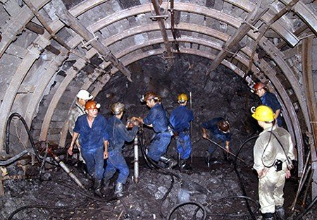
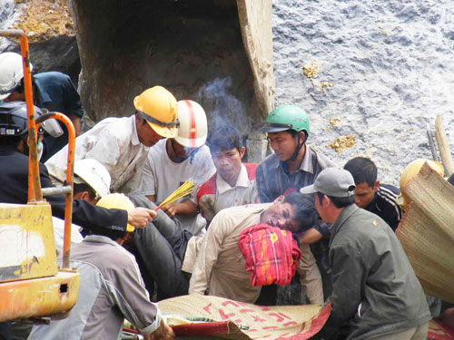
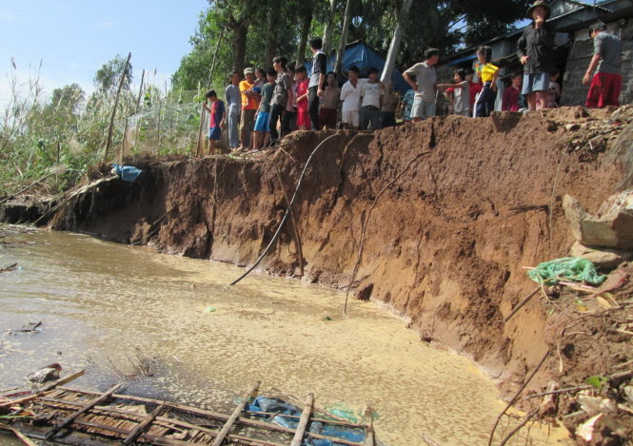
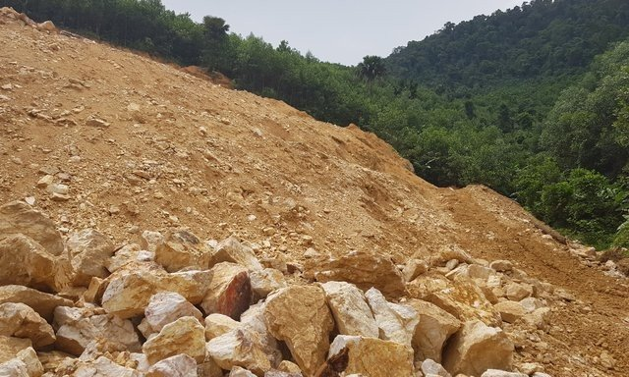

Slide 18
THẢO LUẬN NHÓM
PHIẾU HỌC TẬP 3 3. Tại sao phải sử dụng nguyên liệu an toàn, hiệu quả và bảo đảm sự phát triển bền vững?
Nguyên liệu sản xuất không phải là nguồn tài nguyên vô hạn. Do đó, cần sử dụng chúng một cách hiệu quả, tiết kiệm, an toàn và hài hoà về lợi ích kinh tế, xã hội, môi trường.

Slide 19
Bài 13. MỘT SỐ NGUYÊN LIỆU
3. Sử dụng nguyên liệu an toàn, hiệu quả và bảo đảm sự phát triển bền vững
a. Khai thác nguyên liệu khoáng sản
Nguyên liệu khoáng sản là tài sản của quốc gia. Mọi cá nhân, tổ chức khai thác phải được cấp phép theo luật khoáng sản.
Tận thu nguyên liệu sẽ làm cạn kiệt tài nguyên.
Khai thác nguyên liệu trái phép có thể gây nguy hiểm do mất an toàn lao động, ảnh hưởng đến môi trường

Slide 20
Bài 13. MỘT SỐ NGUYÊN LIỆU
3. Sử dụng nguyên liệu an toàn, hiệu quả và bảo đảm sự phát triển bền vững
Em hãy nêu một số biện pháp sử dụng nguyên liệu an toàn, hiệu quả và bảo đảm sự phát triển bền vững?
b. Sử dụng nguyên liệu
Sử dụng theo chuỗi cung ứng mô hình 3R: Giảm thiểu (Reduce); Tái sử dụng (Re­use); Tái chế (Recycle).

Slide 21
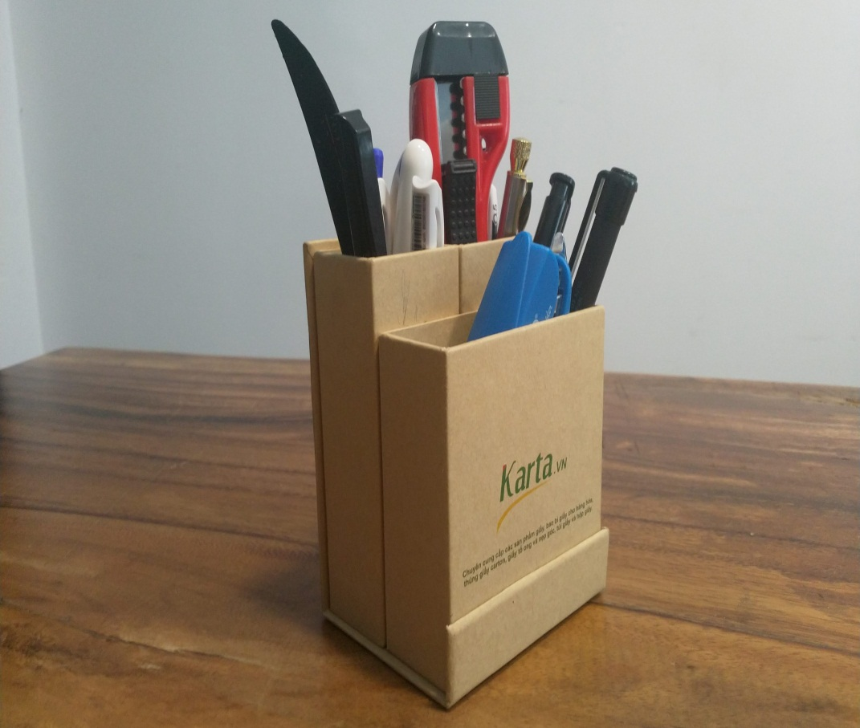
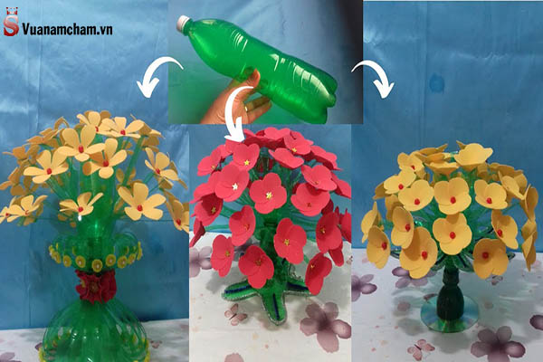
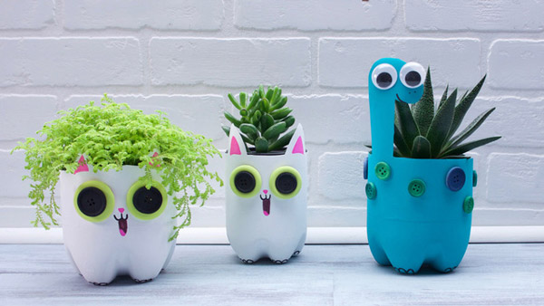
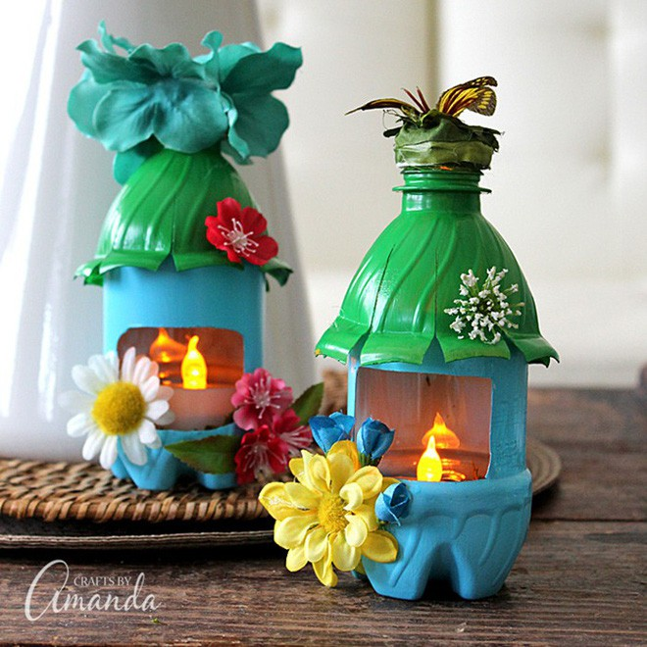
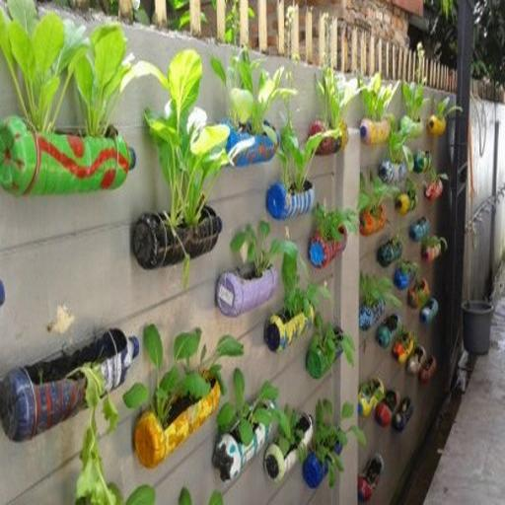
Em có thể làm được những sản phẩm nào khi sử dụng chất thải sinh hoạt làm nguyên liệu?

Slide 22
Bài 13. MỘT SỐ NGUYÊN LIỆU
3. Sử dụng nguyên liệu an toàn, hiệu quả và bảo đảm sự phát triển bền vững
b. Sử dụng nguyên liệu
Nguyên liệu sản xuất không phải là nguồn tài nguyên vô hạn, do đó cần sử dụng chúng một cách hiệu quả, tiết kiệm, an toàn và hài hòa để đảm bảo lợi ích kinh tế, xã hội và môi trường.
Sử dụng tối đa chất thải công nghiệp, chất thải dân dụng làm nguyên liệu để sản xuất vật liệu xây dựng thay cho nguyên liệu tự nhiên.
Hạn chế xuất khẩu nguyên liệu thô mà nên đầu tư công nghệ sản xuất những sản phẩm có giá trị.
Quy hoạch khai thác nguyên liệu quặng, đá vôi theo công nghệ hiện đại, quy trình khép kín,…để tăng hiệu suất khai thác tài nguyên và bảo vệ môi trường.

Slide 23
LUYỆN TẬP
Câu 1. Vật thể nào sau đây được xem là nguyên liệu?
A. Gạch xây dựng. B. Đất sét.
C. Xi măng. D. Ngói.
Câu 2. Nhà máy sản xuất rượu vang dùng quả nho để lên men. Vậy nho là:
vật liệu. B. nhiên liệu.
C. nguyên liệu. D. khoáng sản.

Slide 24
LUYỆN TẬP
Câu 3. Khi dùng gỗ để sản xuất giấy, người ta gọi gỗ là
vật liệu. B. nhiên liệu.
C. nguyên liệu. D. phế liệu.
Câu 4. Loại nguyên liệu nào sau đây hầu như không thể tái sinh?
Gỗ. B. Bông.
C. Dầu thô. D. Nông sản.

Slide 25
LUYỆN TẬP
Câu 5. Cho các từ: vật liệu, nhiên liệu, nguyên liệu. Hãy chọn từ phù hợp với chỗ trống để hoàn thành các câu sau:
a) Nước biển là …………… dùng để sản xuất muối ăn, muối ăn là…………….. dùng để sản xuất nước muối sinh lí.
b) Xi măng là……………… dùng để làm bê tông trong xây dựng. Đá vôi là………………. dùng để sản xuất xi măng.
(1)
nguyên liệu
(2)
vật liệu
(3)
vật liệu
nguyên liệu
(4)

Slide 26
DẶN DÒ
- HS về nhà học bài, làm bài tập SGK.
- Chuẩn bị bài tiếp theo: đọc bài trước ở nhà.

Slide 27
TRÂN TRỌNG CÁM ƠN QUÝ THẦY CÔ
ĐÃ ĐẾN DỰ GIỜ TIẾT HỌC

